Slide 1

Портфолио студента-исследователя по лабораторной работе №6.
Работу провел Кузнецов Антон Денисович - студент РГПУ им. А.И Герцена факультета ИВТ.

Slide 2
Библиография:
“Физика 11 класс” Мякишев, Буховцев, Чаругин.

Slide 3
Справочник:
Вычислительный эксперимент: методы и этапы проведения.

Slide 4
Глоссарий:
Математическая модель - это упрощенное описание реальности с помощью математических понятий.
Моля́рная ма́сса — характеристика вещества, отношение массы вещества к количеству молей этого вещества, то есть масса одного моля вещества.

Slide 5
Коллекция:
Материалы Лекции №6 по ИТ в физике.

Slide 6
Отчет:
С помощью материалов лекции, а также таблицы Excel, мы провели исследовательскую работу. Таким образом, нам удалось вычислить полное число молекул N в атмосфере, а также построить зависимость давления газа от высоты в однородном поле тяжести и исследовать его. Вся работа предоставлена в виде скриншотов и самой таблицы Excel.

Slide 7
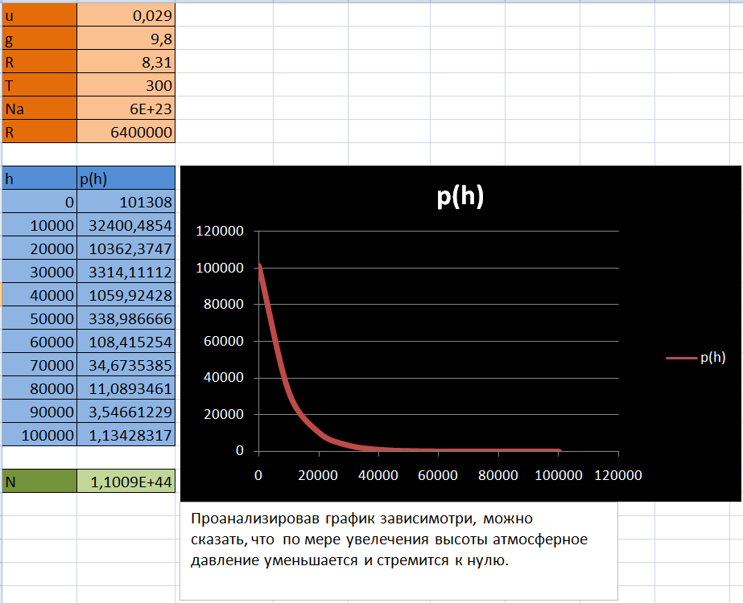
Отчет:

